Slide 1
InferÊncia de Haplótipos
Rafael Santos

Slide 2
Conceitos Básicos
Alelos
  Uma das muitas formas de uma sequência de DNA de um determinado gene;
  Organismos diplóides - cópia de cada gene em cada cromossomo;
  Alelos homozigotos e alelos heterozigotos.
Notes:
Um alelo é uma das muitas formas de uma sequência de DNA de um determinado gene, portanto cada gene pode ter diferentes alelos. Às vezes, diferentes sequências de DNA (alelos) podem resultar em diferentes traços (ex.: cor), mas às vezes diferentes alelos podem ter o mesmo resultado na expressão gênica.
A maioria dos organismos têm dois conjuntos de cromossomos (diplóides). Esses organismos têm uma cópia de cada gene (um alelo) em cada cromossomo. Se ambos os alelos forem iguais, eles são homozigotos, caso contrário, são classificados como heterozigotos.

Slide 3
Conceitos Básicos
Locus
  Localização específica de um gene ou sequência de DNA em um cromossomo;
  Loci = plural de locus;
Notes:
É a localização específica de um gene ou sequência de DNA em um cromossomo. Uma variante de determinada sequência de DNA em um dado locus é chamada de alelo. Em alguns parágrafos aparecerá o nome loci, que nada mais é do que o plural de locus.

Slide 4
Conceitos Básicos
Mutação
Deriva Genética
Variação
Seleção Natural
Rearranjos Genômicos
Conversão de Genes
Recombinação
Transferência Lateral de Genes
Mistura de Populações
Notes:
Os processos de seleção natural, mutação, recombinação, conversão de genes, rearranjos genômicos, transferência lateral de genes, mistura de populações e deriva genética aleatória...

Slide 5
Conceitos Básicos
Variação
  Vasta variedade de genótipos;
  Desafio: Encontrar genótipos associados a traços;
  Variação alélica = número de alelos (polimorfismo) presentes.
Notes:
... têm misturado e remisturado alelos em muitos loci de modo a criar a vasta variedade de genótipos encontrados em muitas populações. O desafio é encontrar aqueles genótipos que tenham associações biologicamente significativas com importantes traços de interesse.
Uma população de espécies de organismos geralmente inclui múltiplos alelos em cada locus entre vários indivíduos. Variação alélica em um locus é medida como o número de alelos (polimorfismo) presentes ou a proporção de heterozigotos na população.

Slide 6
Conceitos Básicos
Single Nucleotide Polymorphisms (SNP)
  Uma variação em uma sequência de DNA obtida com a mudança de um único nucleotídeo;
  Ex: ACCTAGT ACCGAGT
  2 nucleotídeos;
  Frequência acima de um threshold (5-10%);
Notes:
Um polimorfismo de único nucleotídeo é uma variação em uma sequência de DNA que ocorre quando um único nucleotídeo (A, T, C ou G) difere entre os membros de determinada espécie ou entre o par de cromossomos em um indivíduo. Por exemplo, os fragmentos de sequências ACCTAGT e ACCGAGT são diferentes por causa de um único nucleotídeo. Vale ressaltar que, como nesse exemplo, a maioria dos SNPs têm 2 nucleotídeos.

Slide 7
Conceitos Básicos
Single Nucleotide polymorphisms (SNP)
  Tipo de polimorfismo mais frequente;
  Importância das variações -> Importância dos SNPs;
Notes:
SNP é o tipo de polimorfismo que ocorre com mais frequência (responsáveis por 90% de toda a variação genética humana). Variações nas sequências de DNA podem afetar o modo como as pessoas desenvolvem doenças e respondem a um agente infeccioso, drogas, vacinas e outros agentes. Isto dá aos SNPs um grande valor para a investigação biomédica e o desenvolvimento de produtos farmacêuticos ou diagnósticos médicos.

Slide 8
Conceitos Básicos
Single Nucleotide polymorphisms (SNP)
  Vídeo 1
  Vídeo 2

Slide 9
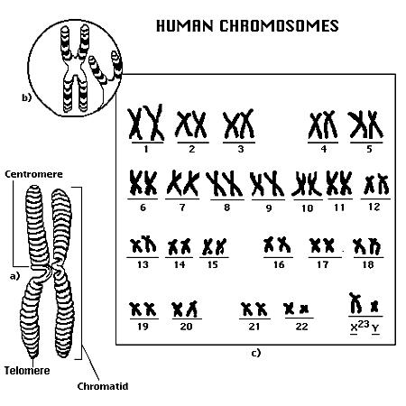
Conceitos Básicos
Genótipo
  Conjunto de informações da união dos dois tipos de conjuntos de cromossomos.

Slide 10
Conceitos Básicos
Haplótipo
  Sequência de dados de uma única cópia (de duas possíveis) do cromossomo;
  Pode ser um locus, vários loci, ou um cromossomo inteiro;
  SNPs;
  Contribuição genética para determinado traço.
Notes:
- O conjunto de informações genéticas de um dos dois conjuntos de cromossomos é chamado de haplótipo.
- Um haplótipo pode ser um locus, muitos loci ou um cromossomo inteiro, vei depender do número de recombinações que ocorreram em um dado conjunto de loci. Porém, a forma de representação de haplótipos mais comum é através de SNPs.
- Quanto à avaliação da contribuição genética para um determinado traço, é muito mais informativo ter dados de haplótipos que dados de genótipos.

Slide 11
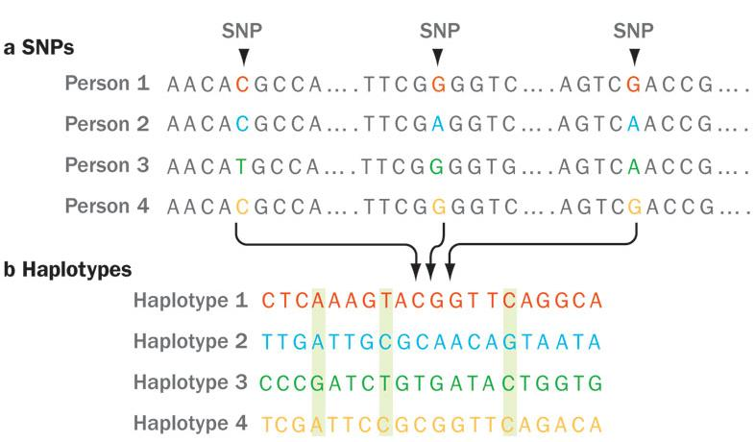
Conceitos Básicos
Haplótipo

Slide 12
Conceitos Básicos
Haplótipo
  International HapMap Project:
    Desenvolver um mapa de haplótipos do genoma humano;
    Canadá, China, Japão, Nigéria, Reino Unido e Estados Unidos.
Notes:
The International HapMap Project is an organization whose goal is to develop a haplotype map (HapMap) of the human genome, which will describe the common patterns of human genetic variation. The HapMap is expected to be a key resource for researchers to find genetic variants affecting health, disease and responses to drugs and environmental factors. The information produced by the project is made freely available to researchers around the world.
The International HapMap Project is a collaboration among researchers at academic centers, non-profit biomedical research groups and private companies in Canada, China, Japan, Nigeria, the United Kingdom, and the United States. It officially started with a meeting on October 27 to 29, 2002, and was expected to take about three years. It comprises two phases; the complete data obtained in Phase I were published on 27 October 2005. The analysis of the Phase II dataset was published in October 2007. The Phase III dataset was released in spring, 2009.

Slide 13
Conceitos Básicos
Haplótipo

Slide 14
Problemas
O problema biológico
  Dados genótipos são mais fáceis de obter;
  Dados haplótipos são mais importantes;
  Conjunto de dados:
    n vetores genótipos de tamanho m;
    Valores possíveis: 0, 1 e 2;
    m = número de SNPs;
    0 (1) se local assossiado no cromossomo for 0 (1) nas duas cópias ;
    Caso contrário, valor 2.
Extrair informações de haplótipos a partir de informações de genótipos dadas.

Slide 15
Problemas
Os problemas computacionais
  Locus resolvido se contém 0 ou 1;
  Locus ambíguo se contém um 2.
  v₁ + v₂ = g
Inferência de Haplótipos (HI): Dado um conjunto n vetores genótipos, a solução para o problema HI é um conjunto de n pares de vetores binários, um para cada vetor genótipo.
resolvido, se v1 = v2
ambíguo, caso contrário

Slide 16
Problemas
Os problemas computacionais
  Para um indivíduo com h locus heterozigotos, existem 2^{h-1} possíveis pares de haplótipos;
  Ex: Para g = 0212 -> (0110, 0011) ou (0111, 0010);
  Objetivo: Inferir o par que deu origem ao genótipo de cada um dos n indivíduos.

Slide 17
Problemas
Os problemas computacionais
  Necessidade de um modelo genético.
Frequência de Haplótipos (HF): Estimar a frequência dos haplótipos no conjunto.

Slide 18
Soluções
2 abordagens:
  Métodos combinatoriais:
    Otimização da função objetivo.
  Métodos baseados na genética das populações:
    Baseados em um modelo explícito da evolução dos haplótipos;
    HI encarado como um problema de máxima verossimilhança ou de inferência bayesiana.
Notes:
Métodos combinatoriais geralmente estabelecem uma função objetivo e tenta otimizar a fim de obter uma solução para o problema de inferência;
São baseados em um modelo esplícito da evolução dos haplótipos e usam abiordagens estatísticas como máxima verossimilhança ou inferência bayesiana para resolver o problema.

Slide 19
Algoritmo de Clark
Vetores genótipos com um ou zero locus ambíguo -> Haplótipos inicialmentes resolvidos;
Inferir um novo vetor resolvido NR a partir de um vetor ambíguo A e um vetor R resolvido;
Notes:
O algoritmo de clark tem sido largamente utilizado para HI problem. O algoritmo começa definindo o conjunto chamado Haplótipos inicialmentes resolvidos. Esse conjunto é formado pelos vetores genótipos com um ou zero locus ambíguo.

Slide 20
Algoritmo de Clark
Regra de Inferência:
  A tem h locus ambíguo;
  R é uma das 2^{h-1} resoluções do vetor A;
  A = confluência de R e um outro vetor resolvido NR;
  Posições ambíguas em A são definidas como o oposto dessas posições em R;
Notes:
Suponha que A é um vetor-genótipo ambíguo com h sítios ambíguos e R é um vetor resolvido, que é uma dos 2^{h-1} resoluções do vetor A. Infira, então, que A é a confluência de uma cópia do vetor resolvido R e outro (determinado) vetor resolvido NR. Todas as posições ambíguas em A são definidas em NR em oposição ao registrado em R. Uma vez inferido, o vetor NR é adicionado ao banco de vetores resolvidos conhecidos, e o vetor A é removido do banco de vetores ambíguos.

Slide 21
Algoritmo de Clark
Ex: Se A = 0212 e R = 0110, então NR = 0011;
R só pode ser aplicado a A se e somente se A e R contêm loci não ambíguos idênticos;
Funcionamento do algoritmo;
Várias possibilidades de escolha para R -> diferentes soluções;
Notes:
É fácil determiar se um vetor resolvido R pode ser aplicado para resolver A: ...
Monta o conjunto inicial e aplica-se a RI até que todos os genótipos tenham sido resolvidos ou até q n se possa resolver mais nenhum, gerando orfãos.

Slide 22
Algoritmo de Clark
Ex: R1= 0000, R2= 1000, A1= 2200 e A2= 1122
  Para A1e R1, temos NR1 = 1100;
  NR1 resolve A2 : NR2 =1111;
  Conjunto de vetores resolvidos: 0000, 1000, 1100, 1111;

Slide 23
Algoritmo de Clark
Ex: R₁= 0000, R₂= 1000, A₁= 2200 e A₂= 1122
  A₁ e R₂ também é possível -> NR₃ = 0100;
  Nenhum dos 3 vetores resolvidos (0000, 1000, 0100) pode resolver A₂.
  Conclusão: pode produzir diferentes soluções dependendo da ordenação;

Slide 24
Algoritmo de Clark
  Inferência Local;
Modelo Genético:
  Infinite sites: para um determinado sítio, apenas uma mutação pode ocorrer na sua história evolutiva;

Slide 25
Algoritmo de Clark
Problema da Resolução Máxima:
  Qual execução do algoritmo maximiza o número de genótipos resolvidos pela aplicação sucessiva da regra de inferência?
  Comportamento estocástico;
  NP-hard;

Slide 26
Algoritmo de Clark
Problema da Resolução Máxima:
  Alternativa 1:
    problema de grafos direcionados;
    redução em tempo exponencial para grafos teóricos;
    todas as possíveis ações do algoritmo de Clark -> grafo direcionado acíclico;
    Problema de busca.

Slide 27
Algoritmo de Clark
Problema da Resolução Máxima:
  Alternativa 2:
    Executa-se o algoritmo muitas vezes (ex: 10.000), aleatorizando a ordem dos dados de entrada;
    Dos resultados, pega-se os que possuem os menores números de haplótipos distintos;
    encontra-se o par de haplótipos que foi solução para cada genótipo o maior número de vezes (consenso);

Slide 28
The Pure Parsimony Criterion
O problema pure-parsimony: Encontre uma solução para o problema da inferência de haplótipos que minimiza o número total de haplótipos distintos usados;
Ex: Para o conjunto de genótipos: 02120, 22110 e 20120, uma das soluções: (00100, 01110), (01110, 10110), (00100, 10110).

Slide 29
The Pure Parsimony Criterion
Fundamento Biológico: a taxa de mutação em cada locus é pequena e a taxa de recombinação é baixa;
O algoritmo de Clark usa o critério de parcimônia?
Solução: Programação Linear Inteira (ILP)

Slide 30
The Pure Parsimony Criterion
Programação Linear Inteira (ILP):
  Exponencial para o pior caso;
  Funciona bem para bases de tamanho moderado;
  Descrição
    Enumera e atribui uma variável inteira y_{ij} para cada 2^{hi – 1} pares;
    Haplótipo enumerado pela primeira vez -> variável x_{k};
Notes:
Para o pior caso, cresce exponencialmente com o número de genótipos;

Slide 31
The Pure Parsimony Criterion
Programação Linear Inteira (ILP) - Definição das restrições:
  g_{i} = 02120
  (00100, 01110) e (01100, 00110) -> y_{i,1} e y_{i,2}
  x₁, x₂, x₃, x₄
y_{i,1} + y_{i,2} = 1
Notes:
Para o pior caso, cresce exponencialmente com o número de genótipos;

Slide 32
The Pure Parsimony Criterion
Programação Linear Inteira (ILP) - Definição das restrições:
y_{i,1} − x₁ ≤ 0 y_{i,1} − x₂ ≤ 0
y_{i,2} − x₃ ≤ 0 y_{i,2} − x₄ ≤ 0
Notes:
Para o pior caso, cresce exponencialmente com o número de genótipos;

Slide 33

The Pure Parsimony Criterion
Programação Linear Inteira (ILP)
  2^{h} + 1 restrições para cada entrada;
  Função objetivo:
  Minimize
  TIP.
Notes:
Para o pior caso, cresce exponencialmente com o número de genótipos;

Slide 34
The Pure Parsimony Criterion
Uma formulação mais eficiente:
  Deficiência do TIP;
  RTIP:
    Remoção das variáveis x e y;
    Favorecido pela recombinação;
    Praticidade e acurácia depende do nível de recombinação.
Notes:
Para o pior caso, cresce exponencialmente com o número de genótipos;

Slide 35
The Pure Parsimony Criterion
Resultados:
  Precisão semelhante ao do Algoritmo de Clark;
  Ruim para altas taxas de recombinação;
Notes:
Para o pior caso, cresce exponencialmente com o número de genótipos;

Slide 36
The Pure Parsimony Criterion
A polynomial-size Integer Linear Programming (ILP) formulation:
  Inequações que reduzem o tempo de execução;
  Para cada vetor genótipo cria-se duas variáveis:
  y(2i – 1, j) e y(2i, j)
  Restrições:
    Se locus j no genótipo i é homozigoto com estado 0, então:
    y(2i – 1, j) + y(2i, j) = 0
Notes:
Para o pior caso, cresce exponencialmente com o número de genótipos;

Slide 37
The Pure Parsimony Criterion
A polynomial-size Integer Linear Programming (ILP) formulation:
  Restrições:
    Se locus j no genótipo i é homozigoto com estado 1, então:
    y(2i – 1, j) + y(2i, j) = 2
    Se locus j no genótipo i é heterozigoto, então:
    y(2i – 1, j) + y(2i, j) = 1

Slide 38


The Pure Parsimony Criterion
A polynomial-size Integer Linear Programming (ILP) formulation:
  Restrições:
  Função objetivo:
Minimize

Slide 39
Perfect Phylogeny Haplotyping
Coalescente -> história evolucionária de um conjunto de haplótipos;
Grafo direcionado e acíclico;
Cada sequência tem um ancestral;
Se não houve recombinação, existe um caminho para cada haplótipo;
Notes:
HI problem n pode ser resolvido sem algum implícito ou explícito pressupostos genéticos sobre como as sequencias de DNA evoluem. Um importante conjunto de pressupostos está ligado ao conceito de coalescente. Coalescente é um processo estocástico que provê ma história evolucionária de um conjunto de haplótipos.
Observação-chave: Na ausência de recombinação, cada sequência tem um único acestral na geração anterior.
Se traçarmos a história de uma único haplótipo H de um indivíduo I, nós veremos que H é uma cópia de um dos haplótipos em um dos pais do indivíduo.

Slide 40
Perfect Phylogeny Haplotyping
A árvore da história evolucionária de 2n haplótipos, um de cada 2n indivíduos, pode ser representada como uma árvore com 2n folhas onde cada um dos m rótulos (locus) representa uma aresta;

Slide 41
Perfect Phylogeny Haplotyping
Seja M um conjunto de sequências binárias e V uma sequência binária raiz, a árvore que mostra a evolução dos haplótipos é chamada de perfeita filogenia para M e V;
Base biológica:
  Pouca evidência de recombinação;
  Infinite sites;

Slide 42
Perfect Phylogeny Haplotyping
Perfect Phylogeny Haplotype Problem: Dado um conjunto de genótipos M, encontre um conjunto de haplótipos M’ que defina uma perfeita filogenia;

